Slide 1
ΠΡΟΓΡΑΜΜΑΤΙΣΜΟΣ ΔΙΑΔΙΚΤΥΟΥ
PROJECT
ΘΕΜΑ: ΕΤΑΙΡΕΙΑΣ ΑΣΤΙΚΩΝ ΛΕΩΦΟΡΕΙΩΝ
ΟΜΑΔΑ 16:
ΕΥΤΥΧΙΑ ΜΠΑΡΛΑΓΙΑΝΝΗ 1020779

Slide 2
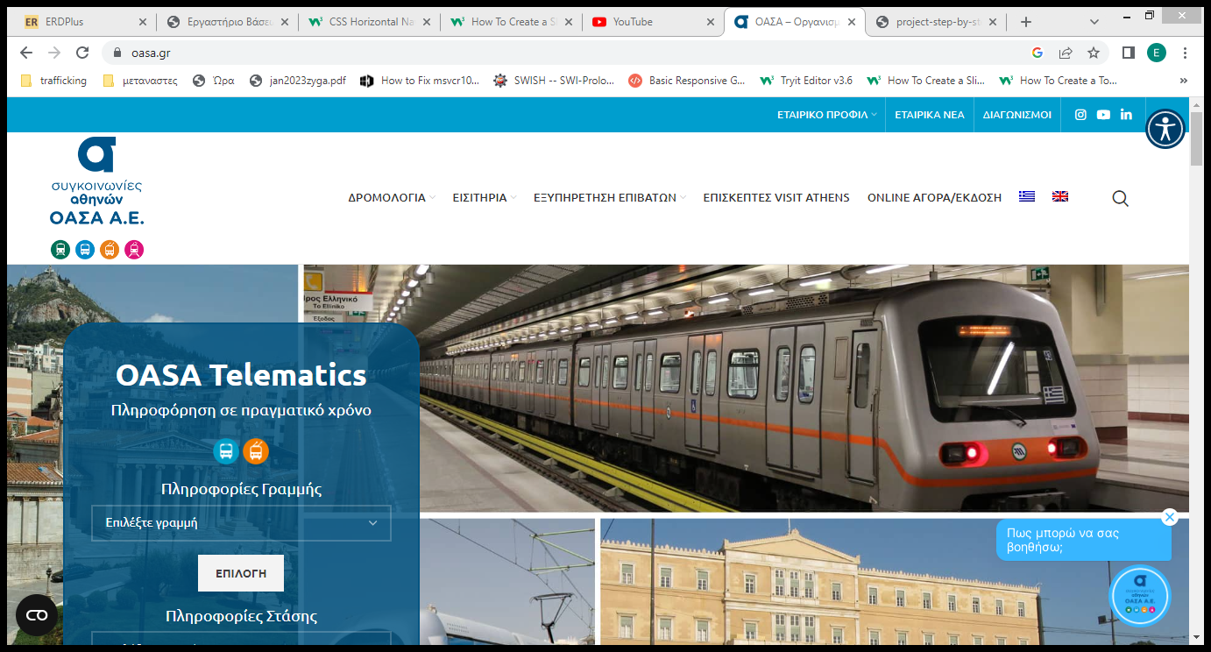
Το μοντέλο PACT: πλαίσιο ανάλυσης απαιτήσεων
Το site αυτό θα μπορεί μα δώσει την δυνατότητα στον χρήστη να μπορεί να καταχωρήσει την διαδρομή π.χ. να καταχωρήσει την αφετηρία και τον προορισμό και να μάθει το ποια διαδρομή και ποια λεωφορεία τον εξυπηρετούν
Επίσης θα δίνει την δυνατότητα έκδοσης online εισιτηρίων.

Slide 3
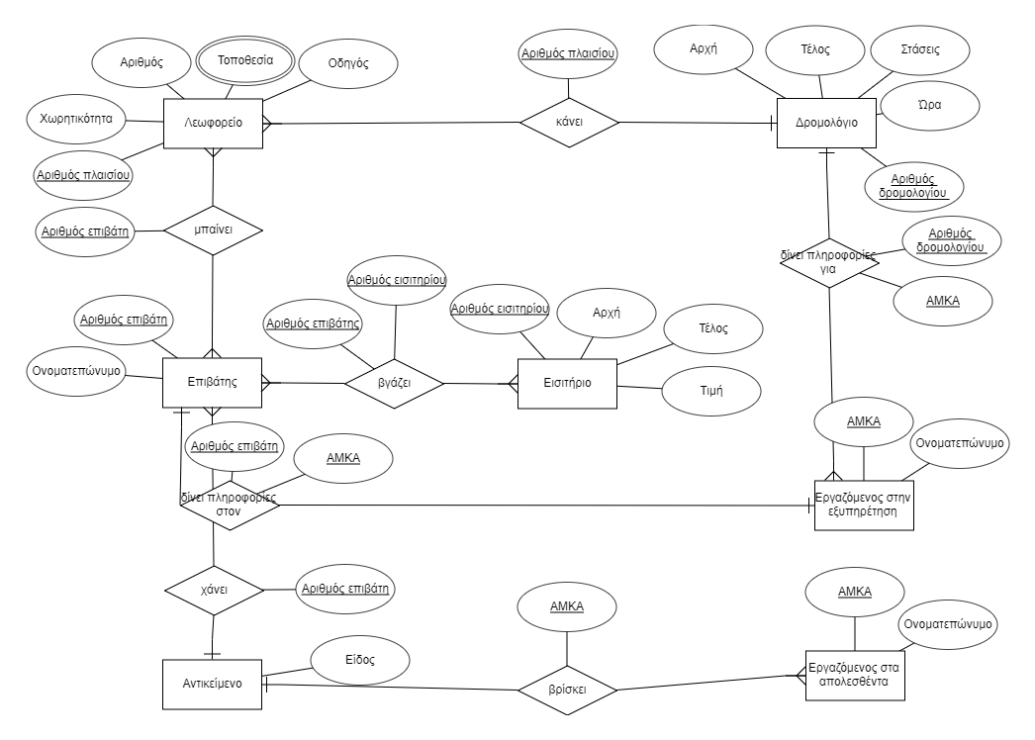
ERD

Slide 4
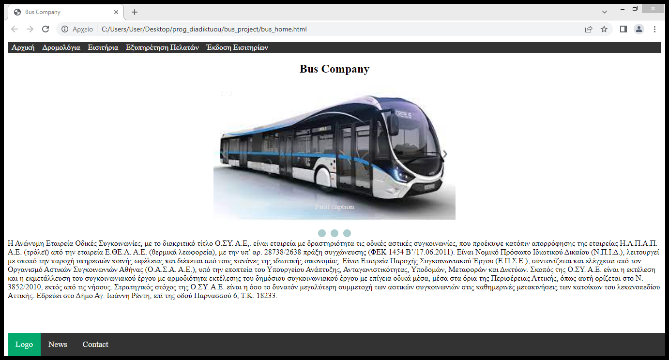
HOME PAGE

